Slide 1
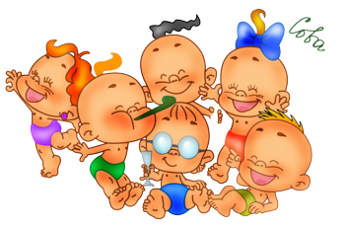
«Дидактическая игра как средство развития детей младшего возраста»

Slide 2
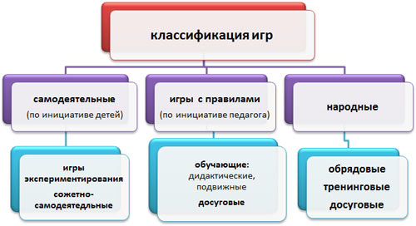
Классификация игр детей дошкольного возраста

Slide 3
Дидактическая игра –
игра познавательная, направленная
на расширение, углубление, систематизацию представлений детей
об окружающем, воспитание познавательных интересов, развитие познавательных способностей

Slide 4
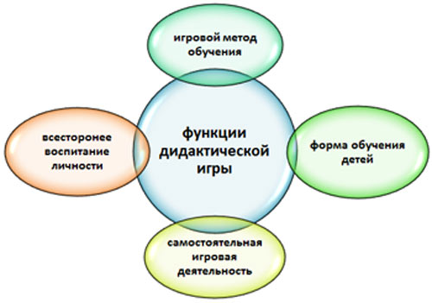
Функции дидактической игры – это:

Slide 5
Дидактическая игра используется при решении
задач образовательных областей:
«Познание»,
«Труд»,
«Безопасность»,
«Коммуникация»,
«Чтение художественной литературы»,
«Музыка»
Развитии сенсорной культуры воспитанников.

Slide 6
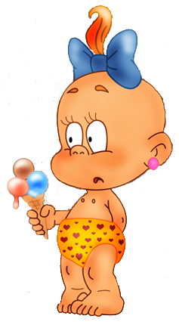
Средство всестороннего воспитания
личности.
Умственное воспитание
Сенсорные способности
Нравственные представления
Эстетическое воспитание
Физическое воспитание:

Slide 8
Настольные игры
Используется как
наглядное пособие,
направленное на развитие
зрительной памяти и внимания.

Slide 9
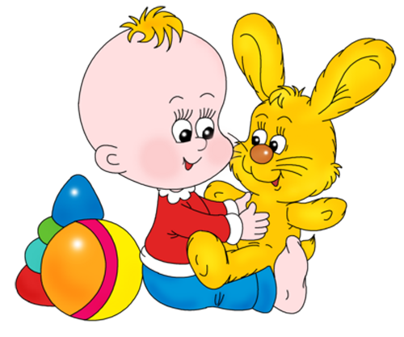
Игры с предметами или игрушками
Направлены на развитие тактильных ощущений, умения манипулировать с различными предметами и игрушками, развивают творческое воображение, мышление.

Slide 10
Словесные игры.
Они построены на словах и действиях играющих. Такие игры служат средством развития памяти, внимания, связной диалогической речи, умения и желания выражать свои мысли. Воспитание правильного звукопроизношения, уточнение, закрепление и активизацию словаря.

Slide 11
игры-забавы
В них ярко выражен элемент необычного, неожиданного, смешного, содержится шутка, безобидный юмор. Основное их предназначение - повеселить, позабавить детей, порадовать их. К играм-забавам относятся такие известные, как "Поймай зайчика", "Жмурки с колокольчиком" (определение направления по звуку), "Кто скорее соберёт картинку" (на координацию движений) и др.

Slide 12
За внимание

